Slide 1

Introdução

Slide 2

FRONT END- HTML

Slide 3


Slide 4
Front End
O "Front End" no desenvolvimento web refere-se à parte do site ou aplicação web com a qual os usuários interagem diretamente. Ele inclui a estrutura, o design e o comportamento do conteúdo que é exibido no navegador do usuário. No contexto do HTML (HyperText Markup Language), que é a linguagem padrão para criar páginas web, o Front End envolve a criação e estilização da interface visual.

Slide 5
FORM
<form action="/submit" method="post">: Define o início do formulário. O atributo action especifica para onde os dados do formulário serão enviados, e method define o método HTTP a ser usado (neste caso, POST).
<label for="">: Define um rótulo para um campo de formulário, facilitando a identificação e acessibilidade.
<input type="text">: Cria um campo de texto.
<input type="email">: Cria um campo de texto específico para e-mails.
<textarea>: Cria uma área de texto para comentários ou textos mais longos.
<input type="radio">: Cria um botão de rádio, permitindo a seleção de uma única opção entre várias.
<input type="checkbox">: Cria uma caixa de seleção, permitindo selecionar múltiplas opções.
<select> e <option>: Cria uma lista suspensa com várias opções.
<button type="submit">: Cria um botão para enviar o formulário.

Slide 6
Type
Define o tipo de campo de entrada. Os tipos mais comuns são:
text: Campo de texto simples.
email: Campo específico para endereços de e-mail.
password: Campo para senhas, onde os caracteres são mascarados.
number: Campo para números.
radio: Botão de opção, permitindo a seleção de uma única opção entre várias.
checkbox: Caixa de seleção, permitindo a seleção de múltiplas opções.
submit: Botão de envio do formulário.
button: Botão que pode ser programado para realizar ações personalizadas.
date: Campo para selecionar uma data.
Outros tipos incluem tel, url, search, etc.

Slide 7
id
Fornece um identificador único para o elemento. Este valor deve ser único dentro do documento.
É usado para associar o <label> ao <input> e também pode ser utilizado com JavaScript para manipular o elemento.

Slide 8
name
Define o nome do campo de entrada, que é enviado ao servidor com o valor inserido pelo usuário quando o formulário é enviado.
É importante para a associação de dados no backend.
Exemplo: <input type="text" name="nomeUsuario">

Slide 9
required
Indica que o campo deve ser preenchido antes de o formulário ser enviado.
Campos com este atributo não podem ser deixados em branco.
Exemplo: <input type="text" name="nome" required>

Slide 10
Placeholder
Fornece um texto de exemplo dentro do campo de entrada, que desaparece quando o usuário começa a digitar.
Serve como uma dica ou instrução sobre o que deve ser inserido no campo.
Exemplo: <input type="text" name="nome" placeholder="Digite seu nome completo">

Slide 11
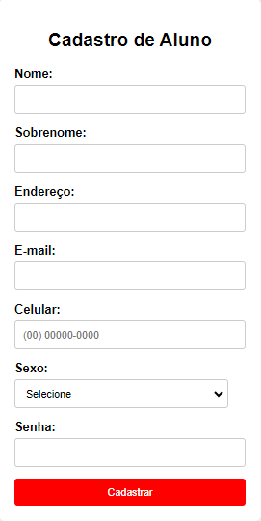
Exercício 1
Faça um formulário para cadastrar Aluno
Nome – Sobrenome – Endereço
E-mail – Celular
Sexo
Senha

